Slide 1


Slide 2

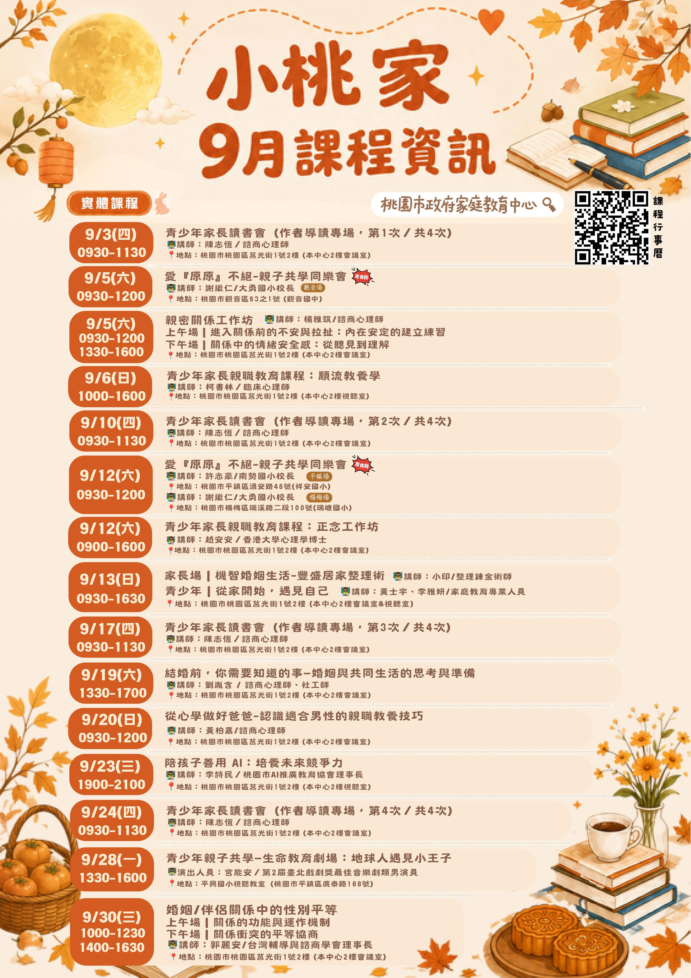
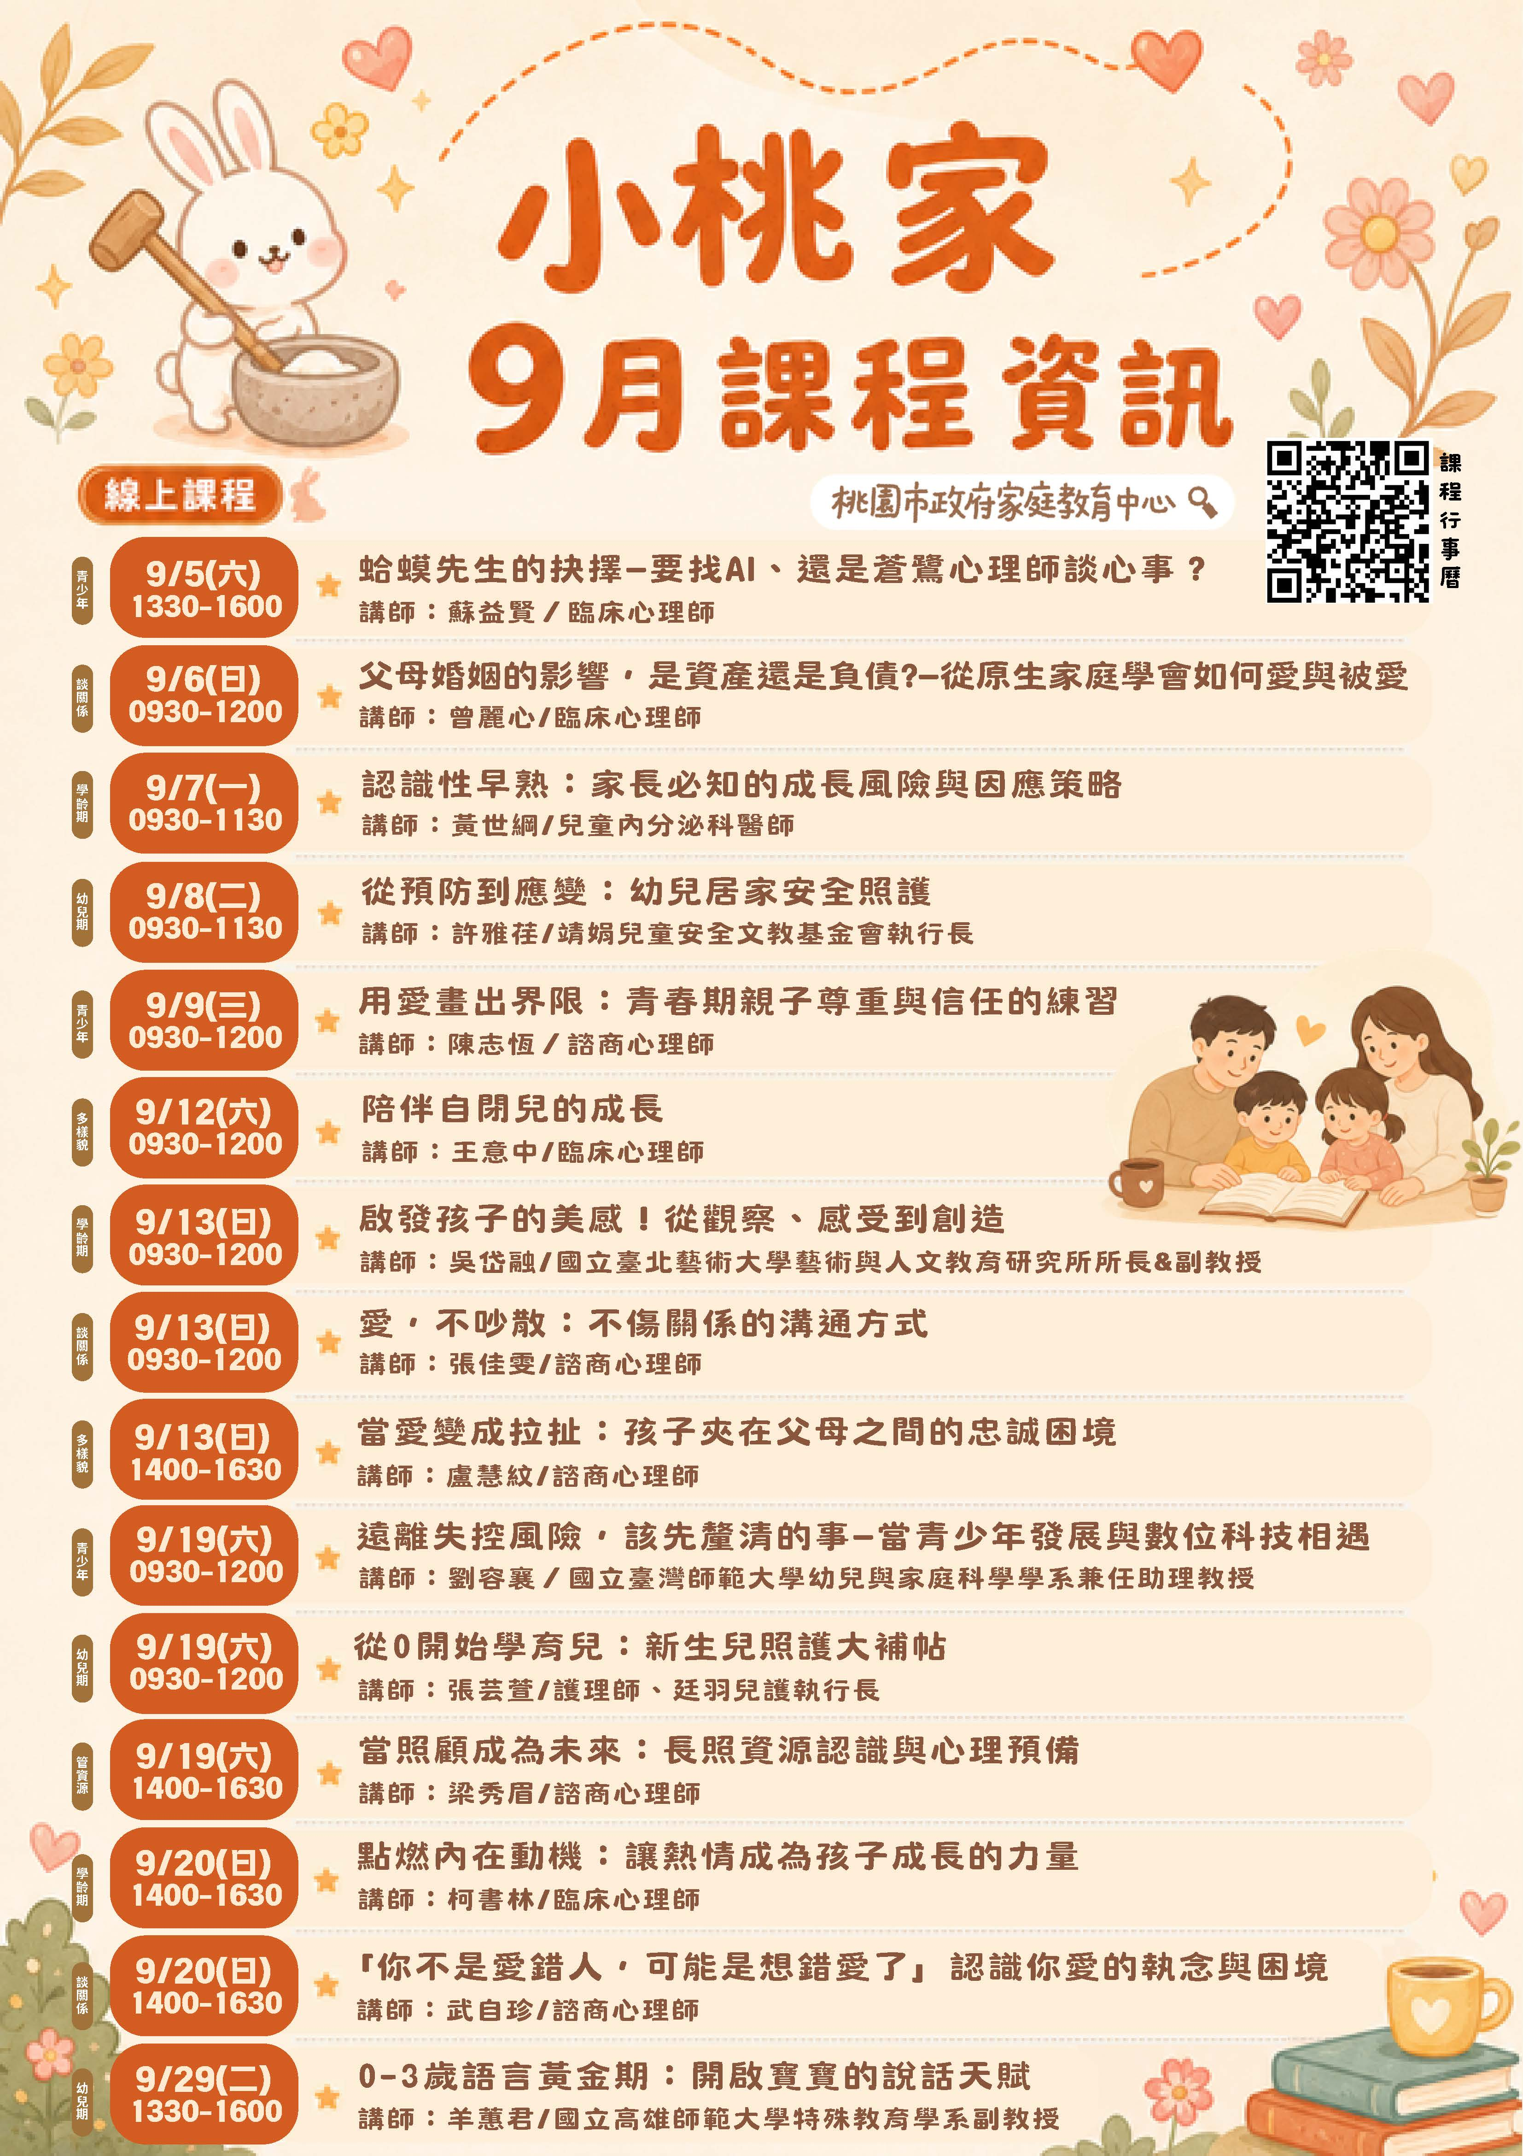

各類家庭教育課程
家庭教育中心辦理各類親職教育、家人關係經營、親子共學等課程，參與課程全額免費，歡迎透過FB粉絲專頁、課程行事曆、官方Line等管道掌握最新課程資訊。
課程行事曆
(可以將感興趣的課程直接加到自己的google行事曆中)

Slide 3
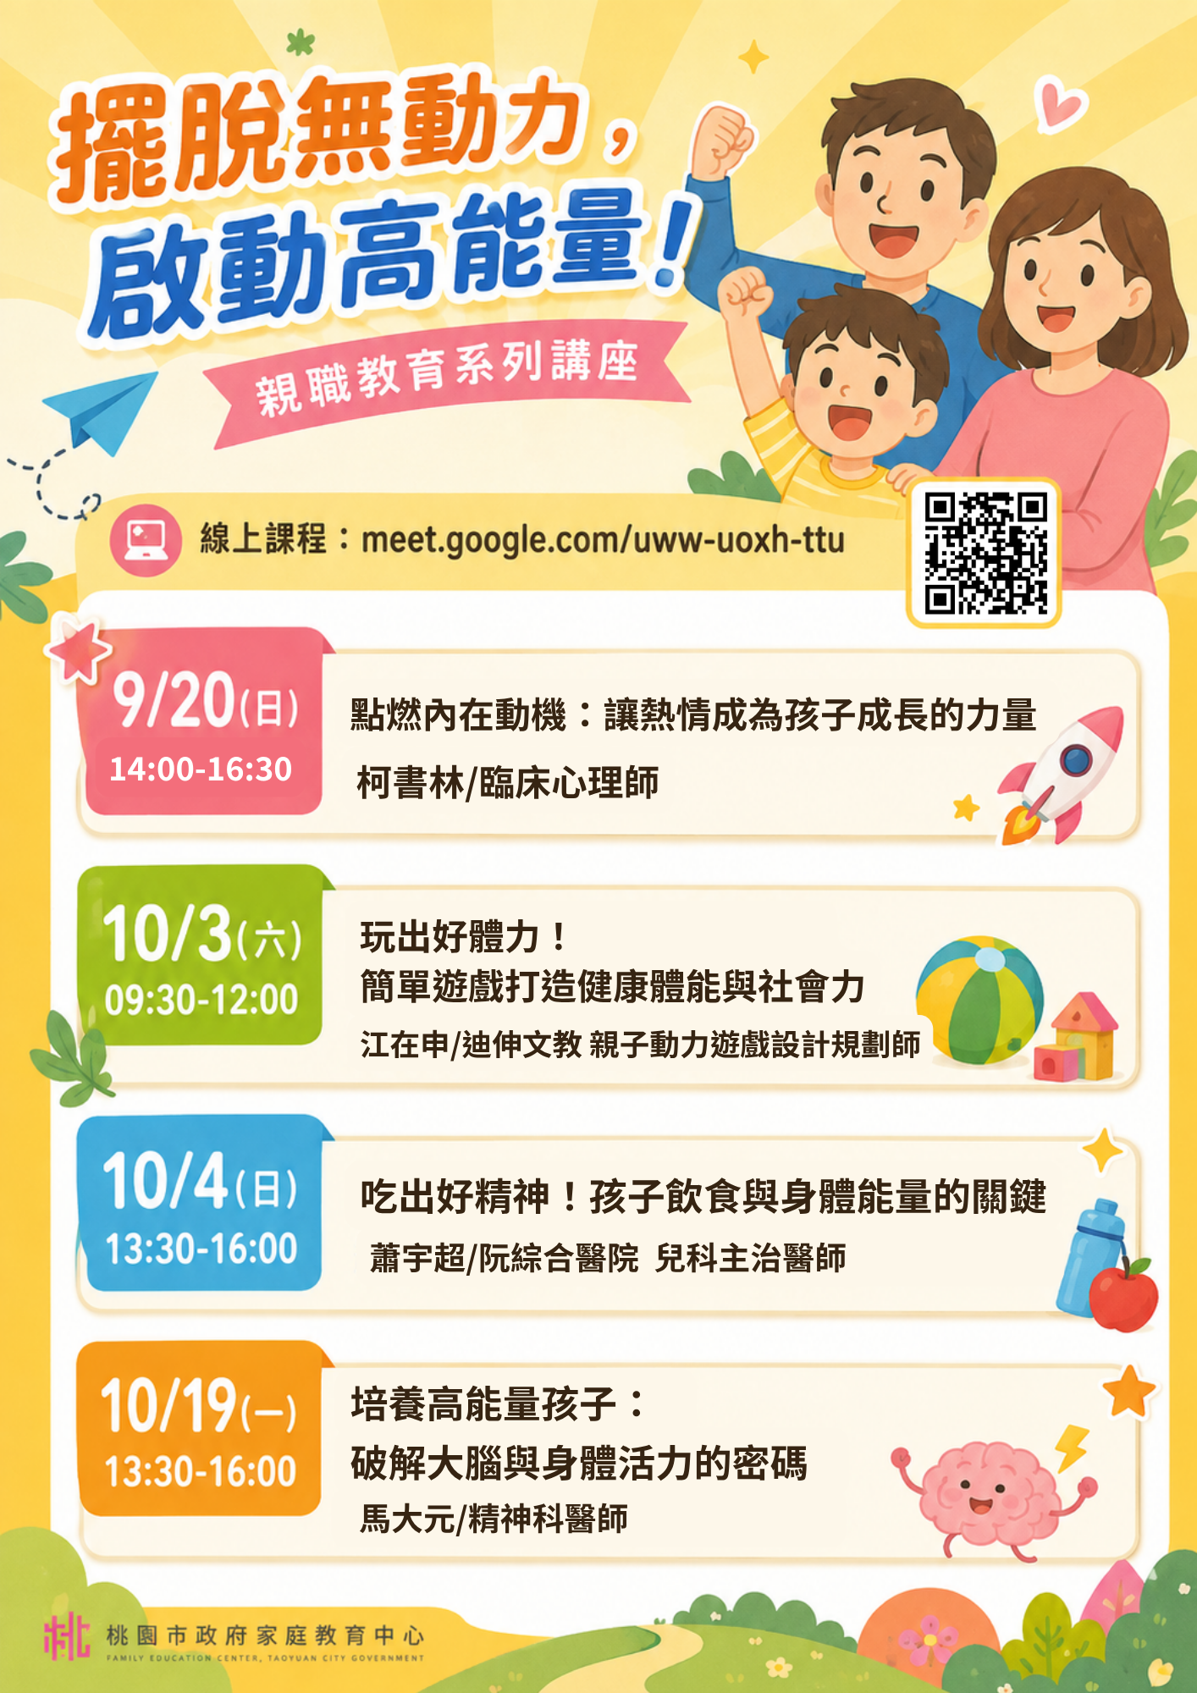
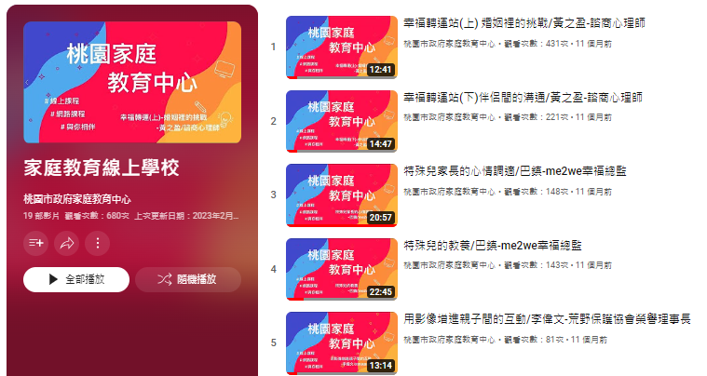
家庭教育線上學習資源
小桃家線上學校Youtube頻道

Slide 4


家庭教育諮詢服務
412-8185家庭教育諮詢專線
諮詢方式：電話諮詢
電話號碼：412-8185（手機請加02）
服務時間：周一至周五
9:00-12:00、14:00-17:00
小桃家線上諮詢室
諮詢方式：使用Google Meet線上諮詢
服務人員：由中心媒合專業人員提供諮詢
服務對象：設籍本市市民
諮詢議題：家人/伴侶關係、親職教養、家庭資源與管理

Slide 5
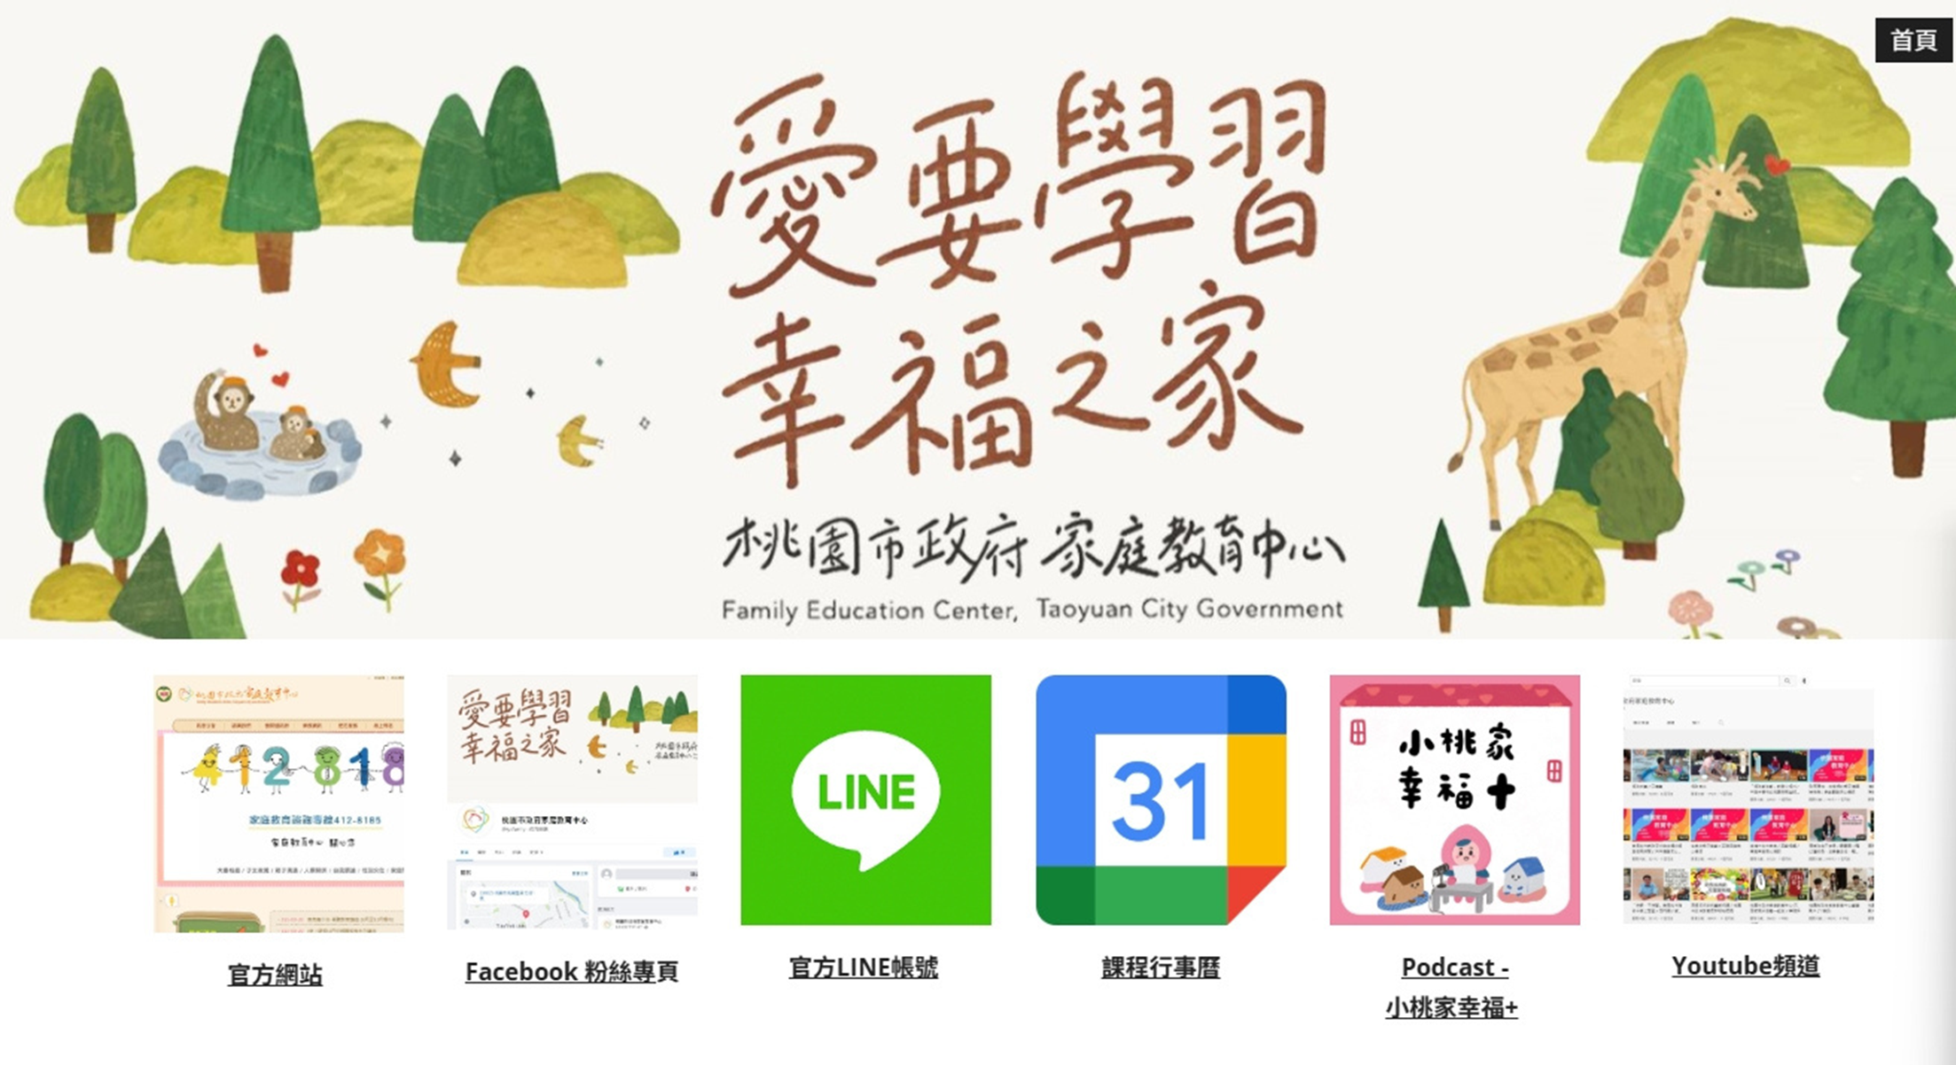
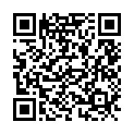
家庭教育資源整合平台
所有資源都可以透過整合平台連結
接收課程資訊:官方網站、FB粉絲專頁、官方Line、課程行事曆
線上學習平台:小桃家幸福+Podcast、Youtube頻道
小桃家線上諮詢室預約:網頁右上角、手機點選左上角三條橫線

